Slide 1
CEPC探测器安装导轨设计探讨
中国科学院高能物理研究所 南华大学
石杨山
2022年12月

Slide 2
目录
总设计要求
方案设计调研
导轨设计方案
总结及展望

Slide 3
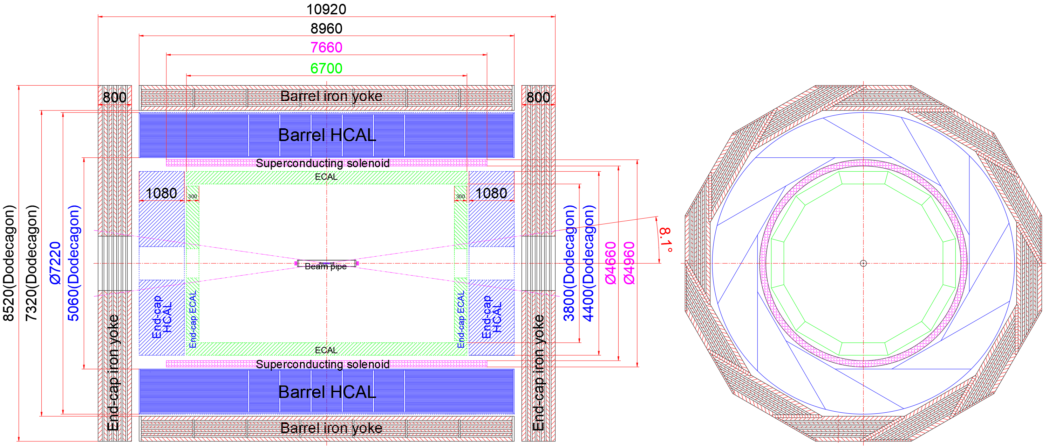
（2021年4月 扬州会议）

Slide 4
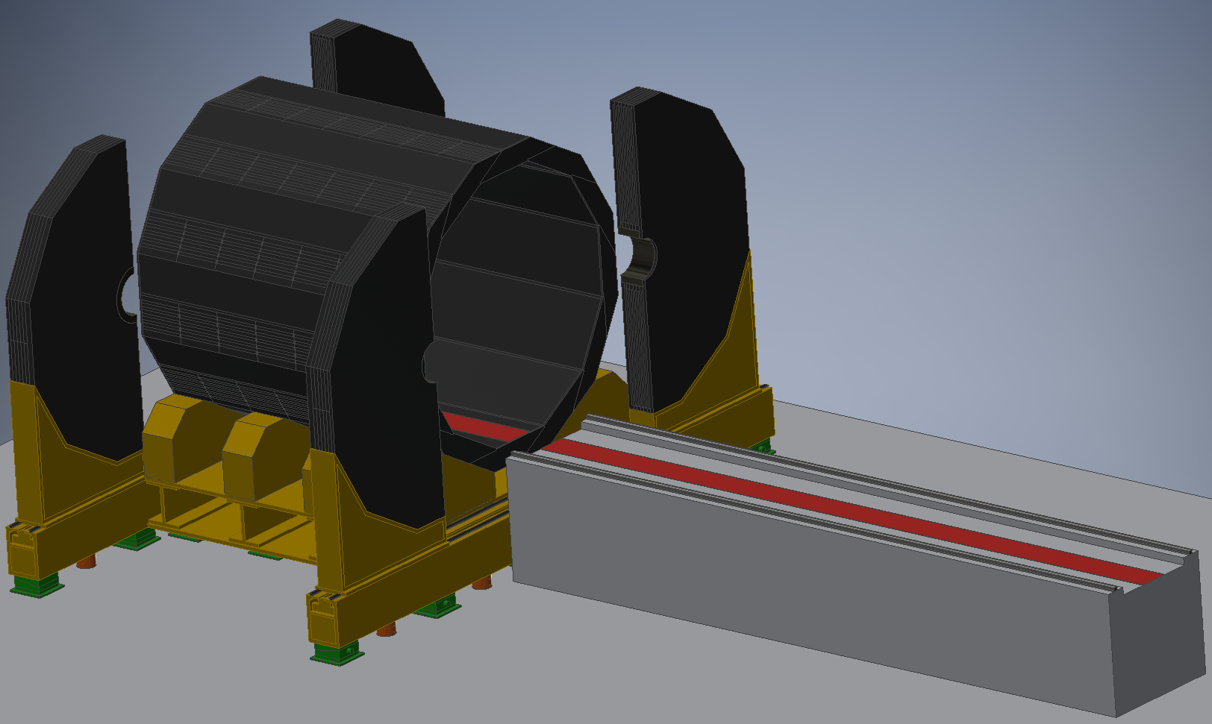
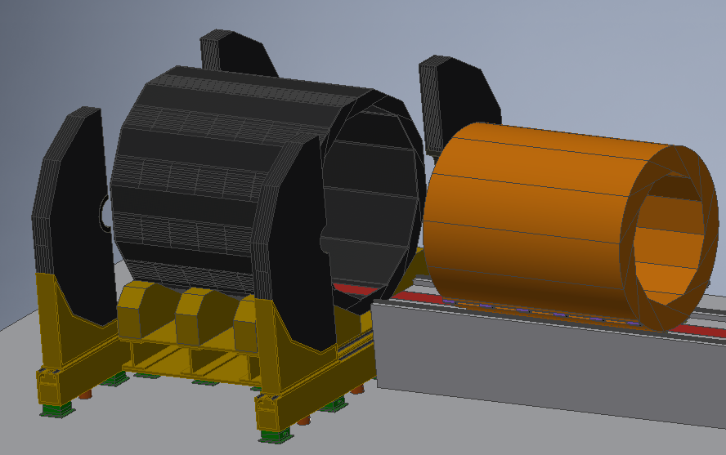
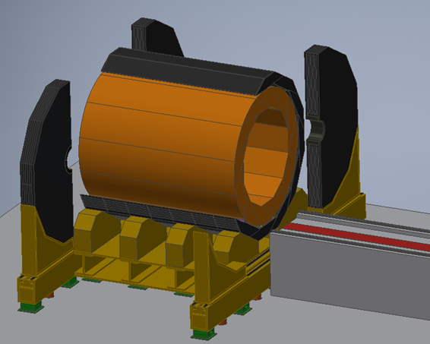
一、总设计要求
功能：
子探测器运输安装导轨将安装完成的强子量能器送入轭铁内部。
基座
子探测器运输安装导轨
轭铁
强子量能器

Slide 5
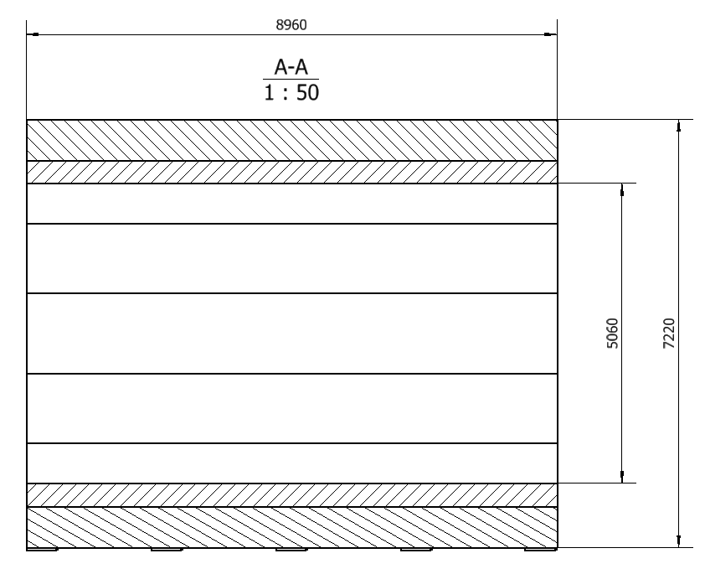
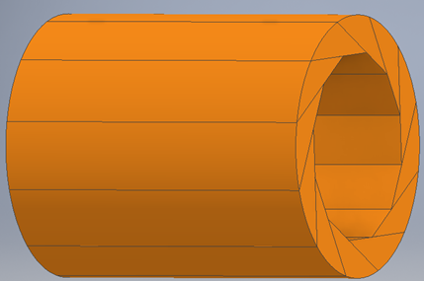
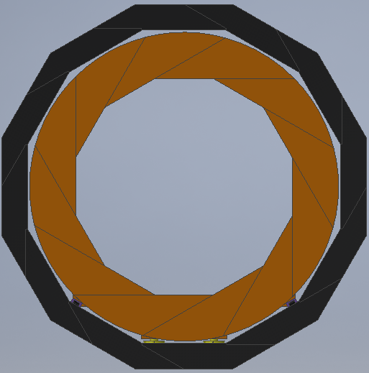
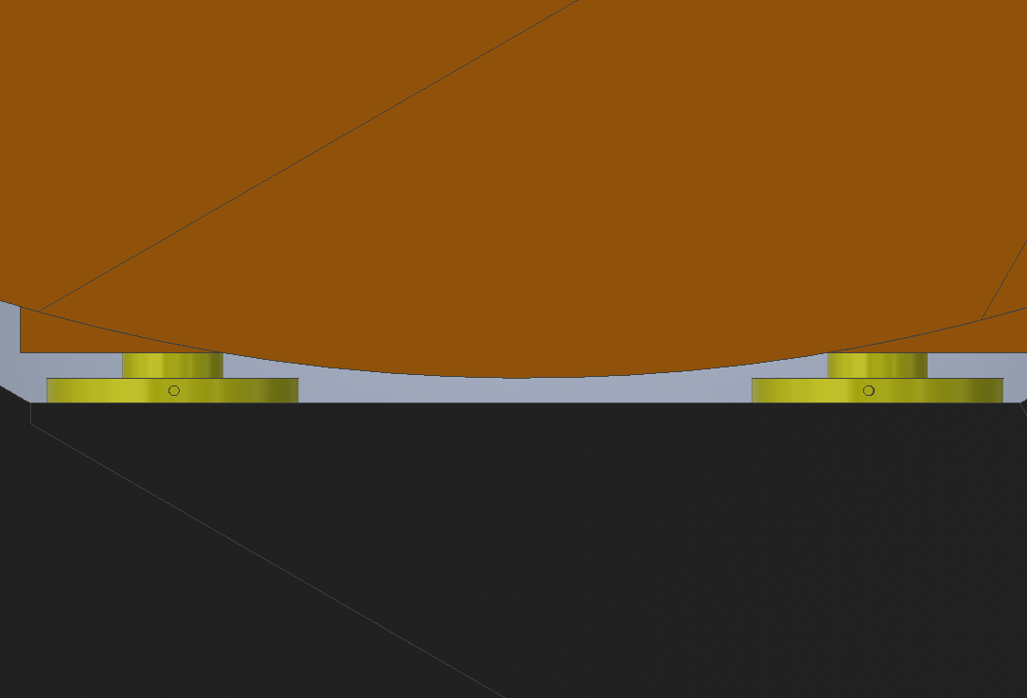
一、总设计要求
尺寸：
安装间隙为50mm，底部承载面积为$8960mm×1961mm$。
质量：
强子量能器由12个单元组成，每个单元重100吨，总质量为1200吨。
强子量能器
50mm

Slide 6
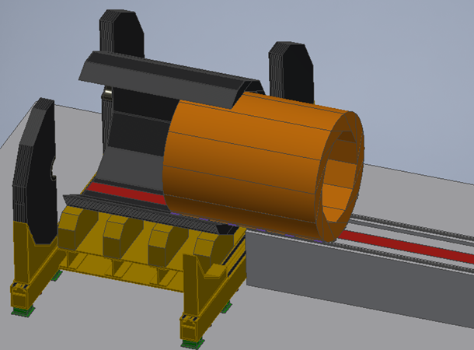
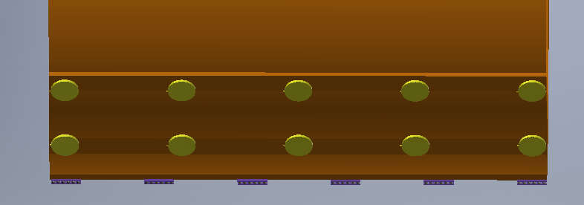
一、总设计要求
总设计要求：
载重：强子量能器预计重1200吨，导轨需满足承重需求。
尺寸：导轨$高度应小于50mm。$
摩擦：摩擦力应尽可能小，方便推入，减小对液压缸的性能需求。
强子量能器重1200吨，留20$\%的$安全余量，若最终采用8 个单元支撑，则每个单元需承重：
$1200×120\%÷8=180吨$，即1800KN。
为确保始终有8个单元支撑，强子量能器下安装10个支撑单元，每对单元间隔大于1000mm。

Slide 7
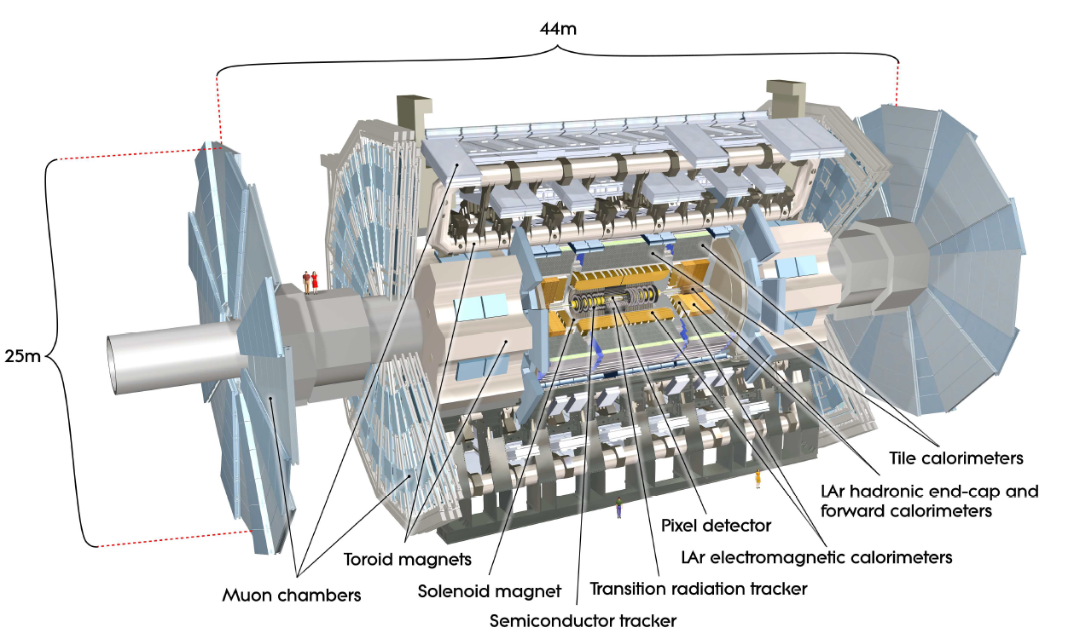
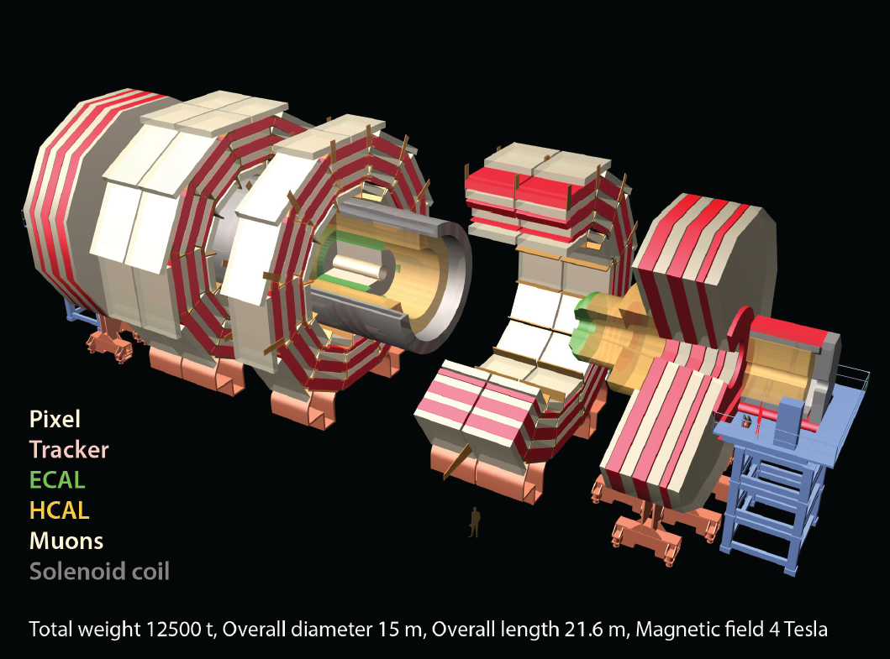
二、方案设计调研
国外设计调研：
特点：导轨内置，轭铁与导轨基台组成一个整体，内部设备通过气浮垫推入；
使用导轨支撑的探测器总重6000吨，采用24个气浮垫支撑，单个承重250T/4Mpa。
ATLAS超环面仪器
特点：导轨在地面，中间轭铁分成5段，两侧两个端轭，均通过气浮支撑移动，气浮垫到位后可拆卸，内部子探测器临时安装工装推入。
总重量12500吨，中间模块最重3050吨，采用8个气浮垫支撑，单个承重385T/5Mpa。
CMS紧凑渺子线圈

Slide 8
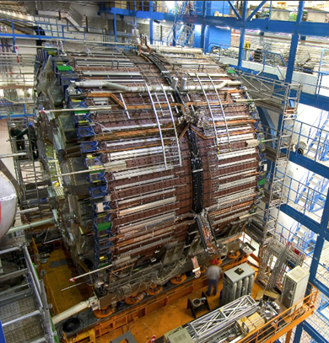
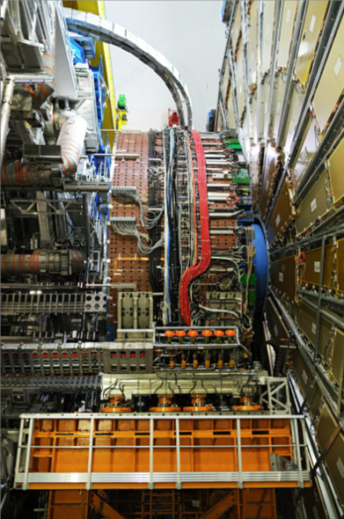
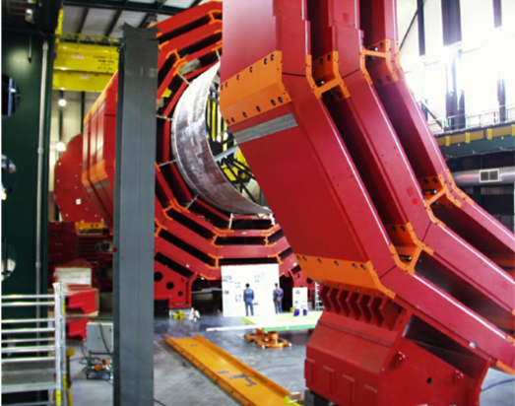
二、方案设计调研
ATLAS气浮垫
ATLAS气浮垫
CMS气浮垫
ATLAS及CMS中气浮垫尺寸较大，高度为600mm，直径1100mm。

Slide 9
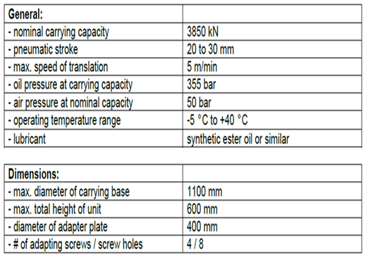
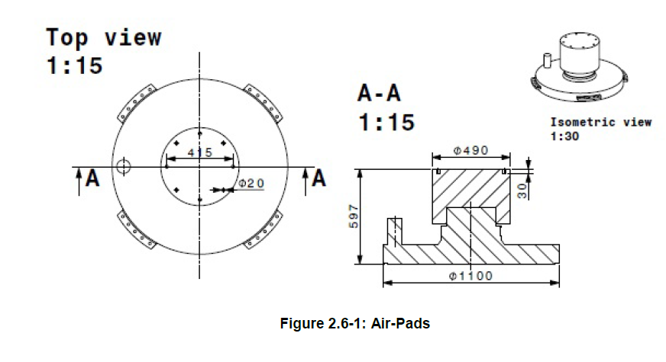
二、方案设计调研
ATLAS/CMS中的气浮垫
额定承载能力：2500kN/4Mpa、3850kN/5Mpa
工作气隙：1mm
摩擦系数：0.008
总体平面度要求：1mm
局部平面度要求：0.2mm/m
运动中最大挠度$<$1mm
两组液压缸推动

Slide 10
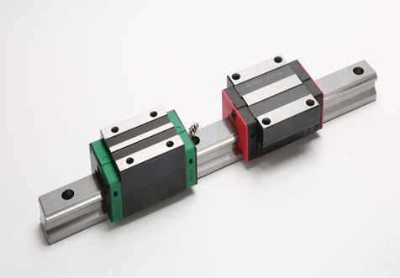
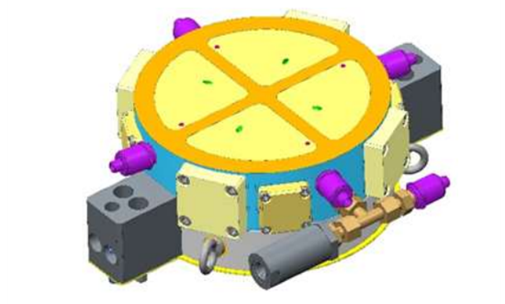
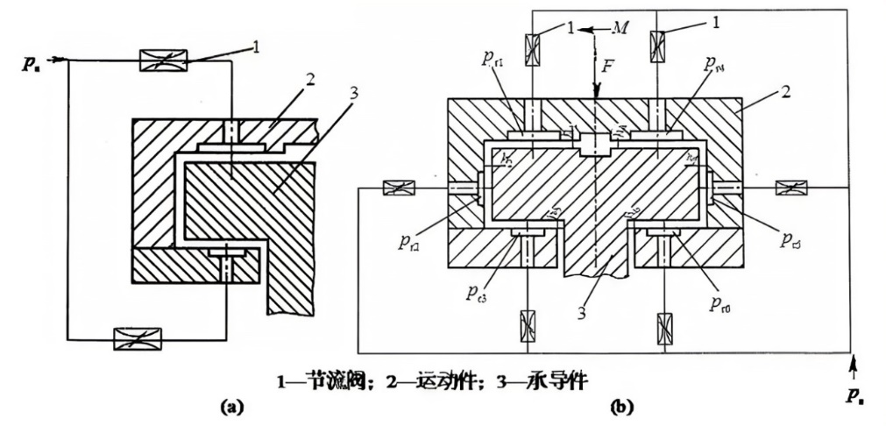
二、方案设计调研
常规标准导轨：
 | 摩擦系数 | 单个载重 | HCAL所需推力 $F_{推}=μmg$(KN)
滑动导轨 | 0.1 | 10～50Mpa | >1200
滚柱直线导轨 | 0.015 | 779KN | 180
液体静压导轨 | 0.005 | 4000KN | 60
空气静压导轨 | 0.0005 | 4KN/0.7Mpa | 6
滚柱直线导轨
液体静压导轨
空气静压导轨

Slide 11
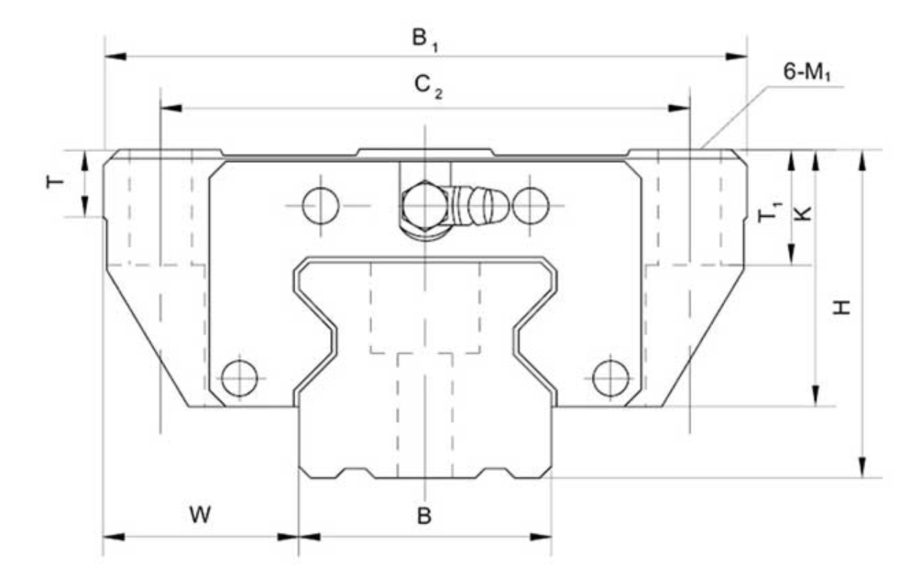
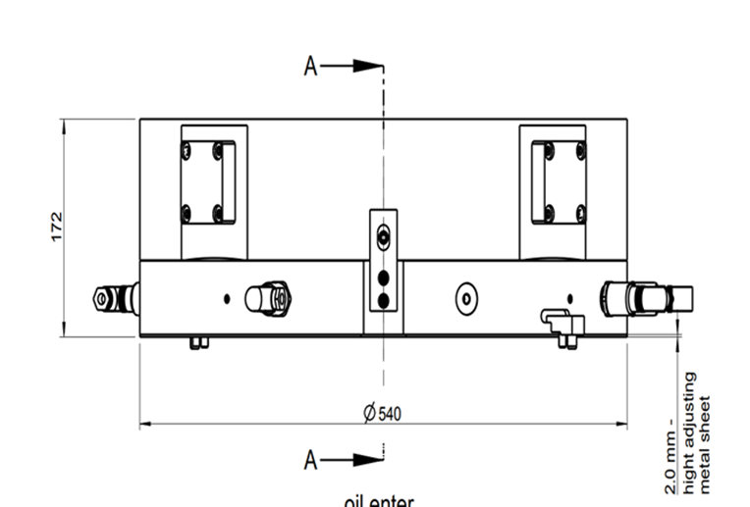
二、方案设计调研
产品具体参数：
总高度 | 额定载荷 | 是否满足要求
H=160mm | 779KN | 否。高度、承载均不满足要求
H=48mm | 61KN | 否。可用于后续超导磁铁运输
滚柱直线导轨
总高度 | 额定载荷 | 是否满足要求
H=172mm | 4000KN/24Mpa | 否。高度不满足需求。使用有风险。
现有滚柱直线导轨和液体静压导轨无法满足需求，无法适应CEPC需求。
液体静压导轨

Slide 12
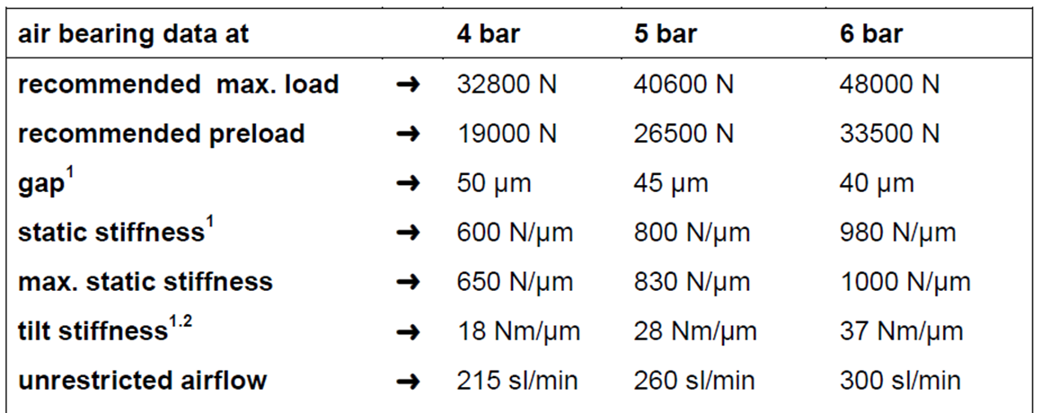
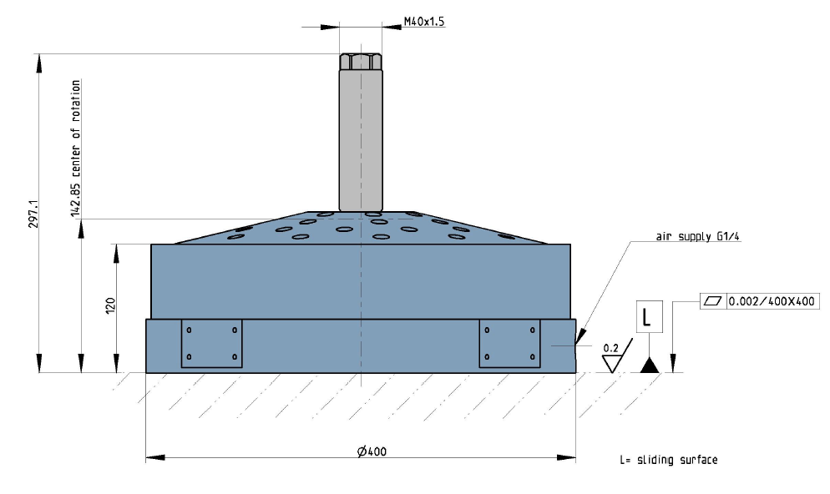
二、方案设计调研
常规标准气浮垫：
小孔节流型气浮垫真正做到不接触，无摩擦。
目前国内与国际上使用较多的商用气浮垫，工作气压一般最大0.7MPa，载重最大4.8吨。气隙最大只有50微米，则要求承导面平面度小于50微米。
现有市场常规标准气浮垫无法满足承重需求，需自行研发设计。

Slide 13
二、方案设计调研
导轨选型
滑动导轨
高摩擦，推力需大于1200KN
高摩擦，规定空间50mm内载重小
滚柱直线导轨
液体静压导轨
空气静压导轨
磁悬浮导轨
结构复杂、空间不足
低摩擦，小载重、精密领域
与轭铁磁场相干扰
ATLAS/CMS气浮垫
低摩擦、大载重、大尺寸
综上所述，现有导轨无法在规定空间内，同时满足低摩擦、高负载需求。
经调研，由于气浮垫的高负载，在理论上单个气浮垫可承载百吨级以上；采用无接触的气膜润滑，摩擦系数可低至0.0005。故适用于强子量能器载重和运动。

Slide 14
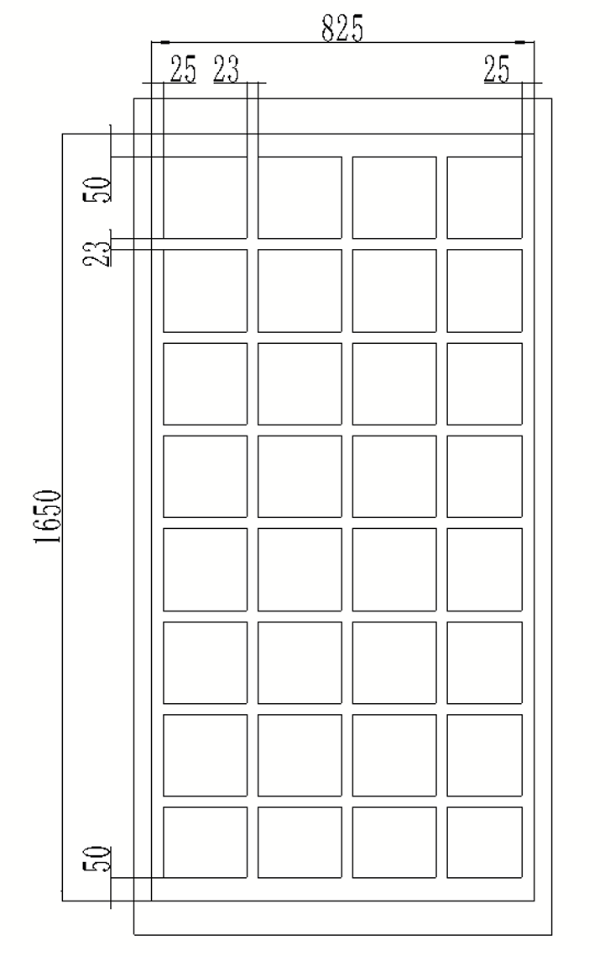
三、导轨设计方案
方案：
现拟设计一种气浮导轨，用于强子量能器的运输。以气浮垫进行浮动支撑，以滚柱导轨进行侧向导向。
气浮导轨=气浮垫支撑+滚柱导轨侧向导向
气浮垫底部外形尺寸图

Slide 15
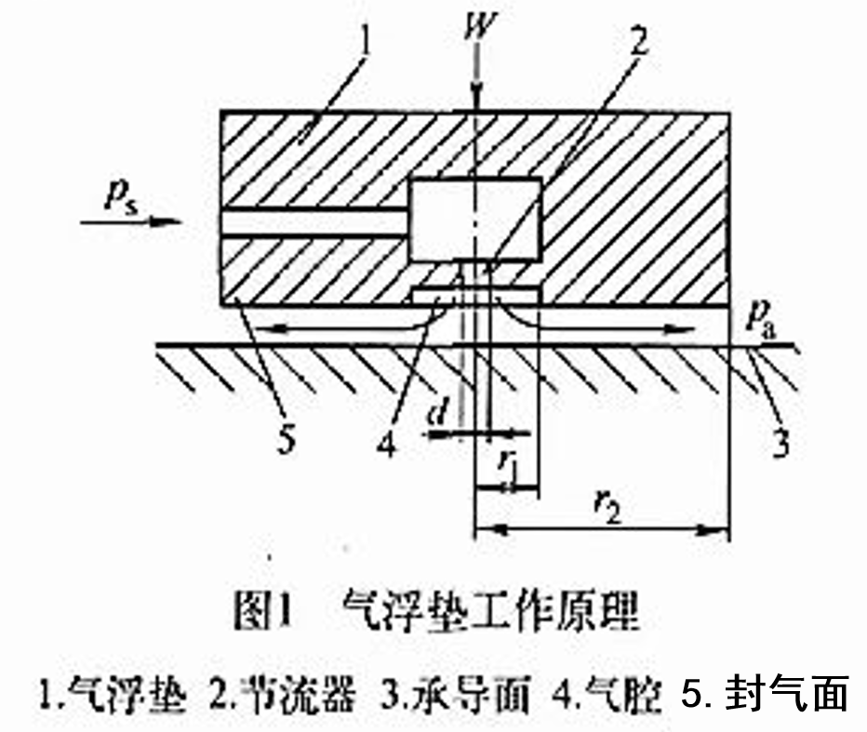
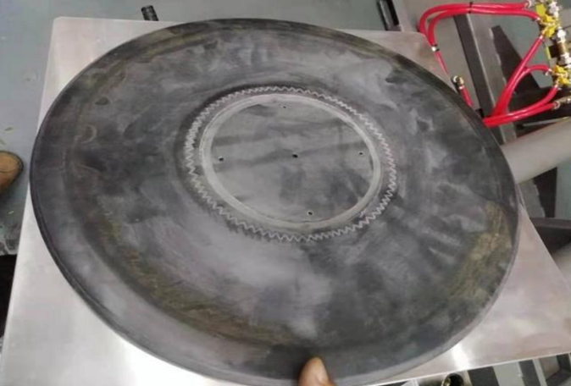
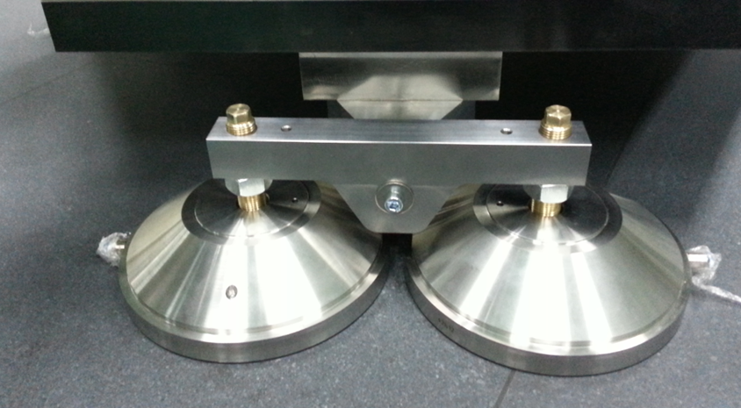
三、导轨设计方案
气浮垫的承载能力由气浮垫底部面积和气浮垫供气压力所决定，按照单个气浮垫承载180吨来计算，气浮垫供气压力应该大于5Mpa。
气浮垫主要分为两大类，气囊式气浮垫和刚性结构体气浮垫，气囊式气浮垫受到气囊材料等因素的限制，供气压力很难达到5Mpa，因此选取研究刚性结构体气浮垫方案。
气囊式气浮垫
刚性结构体气浮垫

Slide 16
三、导轨设计方案
刚性结构体气浮垫承载能力影响因素：
承载能力
节流器种类
供气压强大小
气膜厚度
节流孔数量
节流器种类不同，承载能力相差巨大。
供气压强Ps越大，气膜压强Pa越大，承载能力越大。
气膜厚度越小，承载能力越大，但同时对承导面平整度要求越高。承导面平整度应小于气膜厚度。
当孔径小于0.1mm后，轴承的承载能力通过简单地提高孔数可以显著增大。
工作一：研究不同种类的节流器的承重特性，选用合适的节流器后进行优化设计。
工作二：研究供气压强受限原因，进而通过提高供气压强提升承载能力。
工作三：在满足承载力的情况下，应增大气膜厚度从而降低对承导面平整度要求。
工作四：计算出满足承载需求时，所需节流孔最小数目。

Slide 17
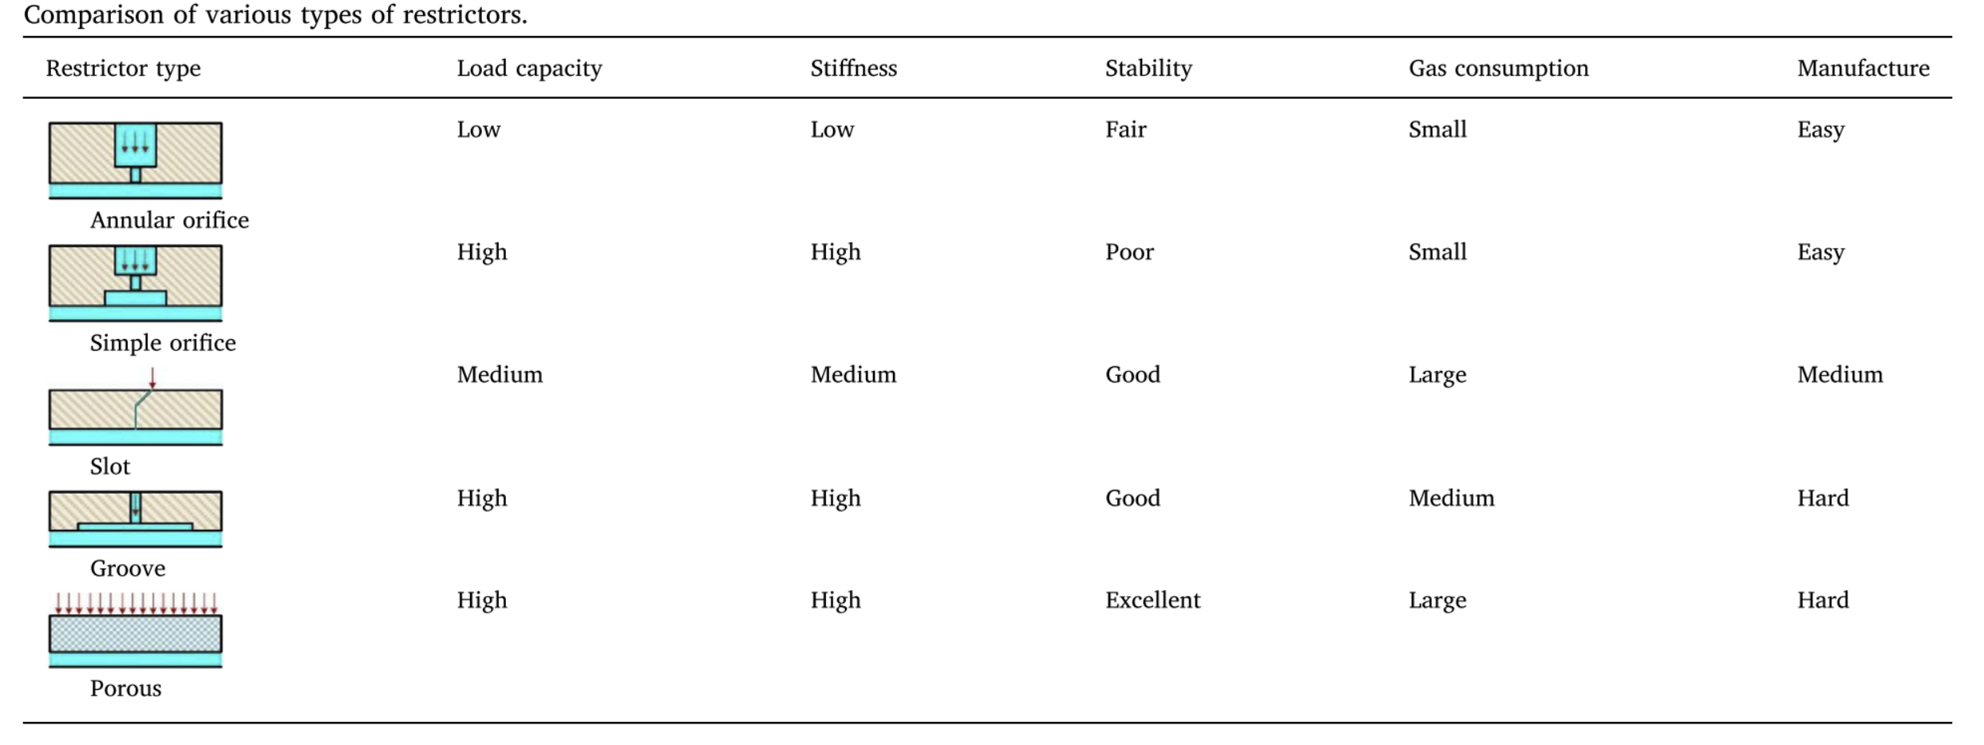
三、导轨设计方案
1、不同节流器对承载能力的影响：
在5Mpa的供气压强下，传统的节流器会出现严重的气锤效应，通常在气压超过0.7Mpa时出现。气锤效应是一种自激振动，造成气膜润滑层失效，导致气浮垫功能失效。
经调研，只有采用孔径小于 0.1mm 的微孔节流，才可能避免气锤效应。

Slide 18
三、导轨设计方案
2、不同供气压强及不同气膜厚度对承载能力的影响：
1、增大一倍供气压力，在小气膜厚度下作用明显，但在气膜厚约为70μm，差异并不大。
2、同一供气压强下，气膜厚度越小，承载能力越大。如果在5Mpa供气压力下要达到承载要求，则气膜高度最大为 50μm。
故在气压为5Mpa、气膜厚度为50μm 时，是比较优化的气浮垫参数。但对于气浮垫导轨的平面度要求较高，平面度50μm以上，需要进一步研究降低平面度要求的措施。

Slide 19
3、不同节流孔数目对承载能力的影响：
组别 | 供气压力Mpa | 节流孔直径mm | 节流孔数目Pcs | 气膜厚度μm | 承载能力 T
1 | 5 | 0.1 | 120 | 50 | 126.55
2 | 5 | 0.1 | 240 | 50 | 206.38
3 | 5 | 0.1 | 48 | 28 | 198.12
通过计算发现，当供气压力为5Mpa，节流孔直径小于1mm时。
①比较1、2组数据可知：可通过增加节流孔数目，大幅提高承载能力。
②比较2、3组数据可知：承载能力近似，可通过增加节流孔数目，增加气膜厚度，但增加的幅度有限。

Slide 20
五、总结及展望
总结：
1、主要调研比较了国内外现有导轨种类，筛选出适用于CEPC的气浮导轨。
2、为了实现满足CEPC谱仪运输的承载结构，需要研制超高承载的气浮导轨， 采用气浮垫进行浮动支撑，滚柱直线导轨侧向导向。
3、调研和深入研究重载气浮垫的结构、参数及研究方向。
下一步工作计划：
1、后续需要对节流器的渗透率与承重能力的非线性关系进行研究，总结规律 用于制造超高载重气浮导轨。
2、需要对微孔节流器进行高气压时稳定性实验和承载试验，验证微孔节流器应用于超高载重气浮导轨的可行性。
3、需要进一步通过实验和样机研制，验证气浮垫的有效性，并且寻找增加气膜厚度的方法。

Slide 21
谢 谢 ！

